Slide 1
ENFERMEDADES TRANSMITIDAS POR LOS ALIMENTOS
Lic. En Nutrición Angeles De Soto, Paloma.

Slide 2


ENFERMEDADES TRANSMITIDAS POR LOS ALIMENTOS (ETAs)
¿QUÉ SON LAS ENFERMEDADES TRANSMITIDAS POR LOS ALIEMENTOS?

Slide 3
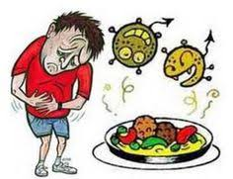
ENFERMEDADES TRANSMITIDAS POR LOS ALIMENTOS (ETAs)
La OMS, las define como “una enfermedad de carácter infeccioso o tóxico que es causada, o que se cree que es causada, por el consumo de alimentos o de agua contaminada”. Son llamadas así porque el alimento actúa como vehículo de transmisión de organismos dañinos y sustancias tóxicas.
En personas sanas, son pasajeras.
En grupos de riesgo pueden llegar a ser muy severas, dejar secuelas o incluso hasta provocar la muerte.
El personal que está en contacto con los alimentos puede ser un foco de infección.

Slide 4


ENFERMEDADES TRANSMITIDAS POR LOS ALIMENTOS (ETAs)
Epidemiologia
Es una disciplina científica en el área de la biología y medicina que estudia la distribución, frecuencia, factores determinantes, predicciones y control de los factores relacionados con la salud y las enfermedades existentes en poblaciones humanas definidas.

Slide 5
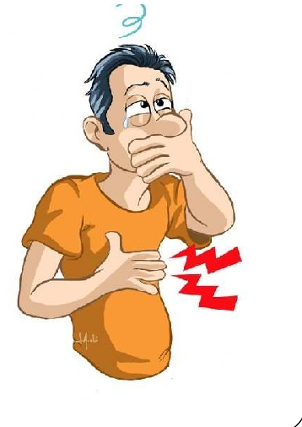

ENFERMEDADES TRANSMITIDAS POR LOS ALIMENTOS (ETAs)
Caso de ETA:
Es una persona que ha enfermado luego del consumo de alimentos o agua, contaminados, vista la evidencia epidemiológica y/o el análisis de laboratorio.
Brote de ETA
Es un episodio en el cual dos o más personas presentan una enfermedad similar después de ingerir alimentos, incluido el agua, del mismo origen y donde la evidencia epidemiológica y/o el análisis de laboratorio implican a los alimentos o al agua como vehículos de la misma.

Slide 6
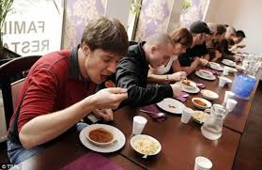
ENFERMEDADES TRANSMITIDAS POR LOS ALIMENTOS (ETAs)
Epidemiología de las ETAs
Suelen presentarse en forma de brotes epidémicos de tipo familiar o comunitario.
De tipo familiar: se producen por la ingesta de alimentos contaminados consumidos en el hogar.
Comunitario: son fruto de la ingesta colectiva efectuada en algún centro o institución pública o privada (escuelas, empresas, hospitales, etc).

Slide 7
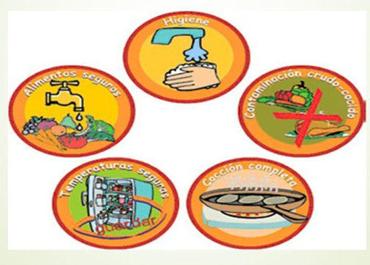
ENFERMEDADES TRANSMITIDAS POR LOS ALIMENTOS (ETAs)
Factores de riesgo asociados a las ETAs
Alimentos preparados con demasiada antelación a su consumo.
Alimentos guardados a temperatura ambiente.
Almacenamiento y recalentamiento de los alimentos a temperaturas insuficientes para destruir microorganismos patógenos.
Contaminación cruzada o uso de alimentos cocidos que se contaminaron con bacterias patógenas después de su cocción.
Insuficiente o inadecuada cocción de carnes y derivados.
Mal descongelado de carnes.
Manipulación inadecuada.

Slide 8
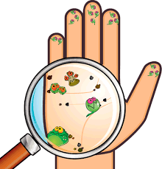


ENFERMEDADES TRANSMITIDAS POR LOS ALIMENTOS (ETAs)
FUENTES DE MICROORGANISMOS EN LOS ALIMENTOS
Las personas: normalmente las personas portan bacterias en su cuerpo. Estas pueden estar en la boca, la nariz, el intestino, las manos y la piel.
Los residuos: los recipientes con desperdicios son una fuente muy importante de contaminación, atraen insectos y roedores. Las moscas, cucarachas, ratas, el viento pueden hacer que la basura llegue al alimento que se preparó y de esta forma lo contaminen.
El agua: Es la fuente mas común de contaminación, especialmente en aquellos lugares donde las verduras y frutas son regadas con aguas servidas, los animales beben en ríos contaminados con deposiciones o sustancias químicas. Es la flora propia, contaminantes fecales.

Slide 9
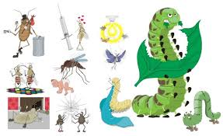
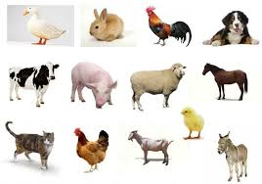
ENFERMEDADES TRANSMITIDAS POR LOS ALIMENTOS (ETAs)
Las plagas: transportan gérmenes y suciedad en sus patas y cuerpos. Están siempre donde hay alimentos y basura,
Animales Domesticos: los pelos y plumas de animales, aún los más limpios contienen un gran número de bacterias, siendo algunas de ellas patógenas.
El suelo: es un reservorio tan rico en nutrientes que muchos microorganismos y parásitos se desarrollan fácilmente en él.
El aire: es un medio hostil para los microorganismos. Pero puede convertirse en un excelente medio de dispersión y transporte para ellos, especialmente a través de las corrientes de aire.

Slide 10

ENFERMEDADES TRANSMITIDAS POR LOS ALIMENTOS (ETAs)
Clasificación
Podemos clasificar a las ETAs en función de su origen:
a) Con origen en la contaminación biótica de los alimentos:
Enfermedades infecciosas.
Enfermedades parasitarias.
Enfermedades por sustancias tóxicas de origen biológico.
b) Con origen en la contaminación abiótica de los alimentos:
Peligros asociados a los contaminantes químicos.
Peligros asociados a los contaminantes físicos.

Slide 11

ENFERMEDADES TRANSMITIDAS POR LOS ALIMENTOS (ETAs)
Las ETAs pueden manifestarse a través de:
Infecciones: Son enfermedades que resultan de la ingestión de alimentos que contienen microorganismos vivos perjudiciales tales como bacterias, virus, hongos, parásitos, que en el intestino pueden multiplicarse.
Intoxicaciones, pueden dares por:
Ingestión de toxinas formadas en los tejidos de plantas o animales,
Productos metabólicos de microorganismos en los alimentos.
Sustancias químicas que se incorporan a ellos de modo accidental o intencional en cualquier momento desde su producción hasta su consumo.

Slide 12

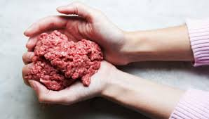
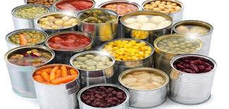
ENFERMEDADES TRANSMITIDAS POR LOS ALIMENTOS (ETAs)
Toxiinfección/Toxico infección: Es la infección mediada por toxinas. Resulta de la ingestión de alimentos con una cierta cantidad de microorganismos patógenos, los cuales son capaces de producir o liberar toxinas una vez que son ingeridos.
Factores condicionantes:
D. I. M. (dosis infectiva mínima).
Depende del microorganismo y del momento de ingestión.
Susceptibilidad del huésped (grupos de riesgo).

Slide 13
ENFERMEDADES TRANSMITIDAS POR LOS ALIMENTOS (ETAs)
PRINCIPIOS TÉCNICOS PARA PREVENIR LAS ETAs
Profilaxis de las ETAs: Prevención a lo largo de toda la cadena alimentaria, desde el sacrificio o la recolección hasta el consumo del alimento su producción, transformación, transporte y manipulación de los alimentos. Y de todos los integrantes de esta cadena: individuo, familia o comunidad.
"Triada de Wilson"
Evitar la contaminación microbiana.
Evitar la proliferación de microorganismos.
Aplicar procesos tecnológicos que inhiban o destruyan a los microorganismos (pasteurización, deshidratación, etc).

Slide 14

ENFERMEDADES TRANSMITIDAS POR LOS ALIMENTOS (ETAs)
¿Cómo PREVENIMOS las ETAs?

Slide 15
¿Cómo PREVENIMOS las ETAs?
Podemos prevenirlas de las siguientes formas:
Correcto lavado de manos
Correcta higiene de los alimentos listos para consumir:
- En el caso de las frutas y verduras: lavar con abundante agua, luego dejarlas en remojo por 20 minutos con lavandina (apta para lavado de alimentos), y luego secado y almacenado en lugares seguros; para aquellos alimentos de venta al peso higienizar los envases antes de guardar.
Re-organización de los alimentos en la Heladera: por debajo (cajón de verduras) colocar las carnes crudas, o alimentos que puedan chorrear, en el medio productos lácteos o que tengan cierta protección anti derrames, y por arriba de todo aquellos alimentos listos para consumir que no queremos que se contaminen (frutas y verduras).
Correcta higiene y utilización de utensilios, recipientes que vamos a utilizar para la manipulación de alimentos, debemos tener tablas para verduras, tablas para frutas, para carnes crudas, etc.

Slide 16
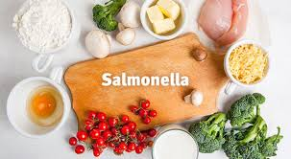
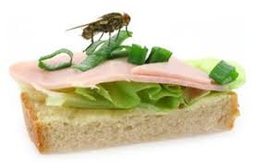


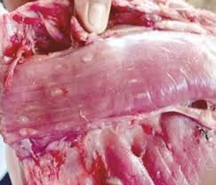
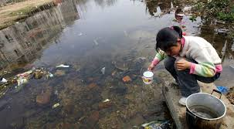
ENFERMEDADES TRANSMITIDAS POR LOS ALIMENTOS (ETAs)
ETAs mas frecuentes
Salmonelosis
Shigelosis o disentería Bacilar
Diarrea por E. Coli
Síndrome Urémico Hemolítico (SUH)
Colera
Botulismo
Intoxicación Estafilococcica
Hepatitis A
Triquinosis

Slide 17


